Slide 1
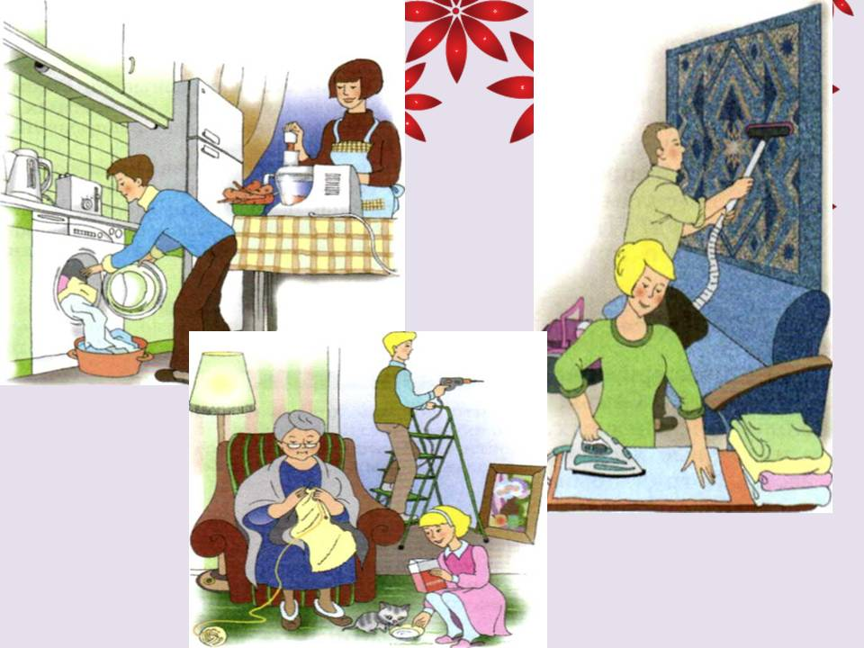
Семейное хозяйство
Чимитова Билигма Цыдыповна

Slide 2
План урока:
1. Семейные заботы.
2. Каким должен быть хозяин дома.
3. Как хозяйствовать по правилам.

Slide 3
Перед тем как непосредственно перейти к новой теме разговора давай вспомним:
Как был устроен дом у человека в Древней Руси? (Об этом рассказа-но на с.31 твоего учебника).
Какую работу выполняли мужчины, а какую – женщины в домашнем хозяйстве?
Какие предметы, необходимые в доме, делались руками самих домочадцев?

Slide 4
Самый спорный вопрос в семье – что должен делать каждый её член?
Как распределить домашние обязанности: поровну? по желанию? по силам? по способностям?
Можно ли облегчить домашний труд?
Что ты можешь сделать своими руками для удобства и уюта в доме?

Slide 5
Семейные заботы
Ты знаешь, что семьи бывают разные. Поэтому дать один на всех совет, как лучше рас-пределить обязанности, труд-но.
Главное – желание и стрем-ление каждого члена семьи вложить свои силы в создание домашнего уюта.
Совместный труд помогает удовлетворить необходимые для жизни потребности.

Slide 6
Среди потребностей есть жизненно важные – в пище, одежде, жилье, отдыхе.
Не меньшее значение имеют потребности в общении, творчестве.
Семья, дом – это школа трудовых навыков. Родители – первые наставники.
Как облегчить домашний труд?
Какую работу можно переложить на бытовую технику?

Slide 7
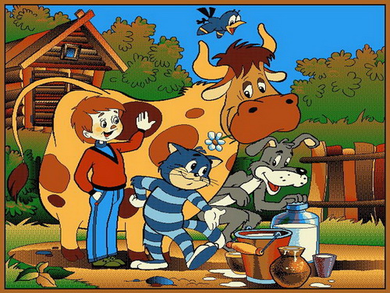
Каким должен быть хозяин дома?
Хозяин тот, кто ведёт хозяйственные дела, распределяет обязанности, принимает ре-шения по различным вопросам организации хозяйства.
Кто такой рачительный хозяин?
Человек старательный, усердный, разумно бережливый.

Slide 8
Настоящий хозяин всегда соизмеряет свои желания с имеющимися возможностями семьи, чтобы не оказаться «у разбитого корыта».
Имеющиеся у семьи возможности называются семейными ресурсами.
Фи-нансо-вые
Ресурсы семьи
Трудо-вые
материальные
Труд членов семьи
Деньги
Предметы быта

Slide 9
Как хозяйствовать по правилам
Учёные утверждают, что семейное хозяйст-во необходимо вести по правилам.
Греческое слово «экономика» обозначает «умение вести домашнее хозяйство».
Ресурсы семьи как правило ограничены. Их не всегда хватает на удовлетворение расту-щих потребностей.
Чтобы беречь и приумножать достаток се-мьи, важно не только много зарабатывать, но и знать правила ведения хозяйства.

Slide 10
Хозяйство семьи состоит из предметов жизнедеятельности, т.е. имущества.
Предметами первой необходимости считаются те, без которых невозможно удовлетворить главные потребности (в пище, одежде, уюте).

Slide 11
Давай повторим главное
В текст вкрались лишние буквы. Если правильно их вычеркнуть, можно узнать как называют старательного, усердного и бережливого хозяина:
РМБАДЧМИБТДМЕБДЛМБЬДМНБДЫЙ
_____________ хозяйство даёт всем членам семьи ________________, но и требует от каждого _____________ отношения к се-мейным _____________ .
Семейное
необходимое
хозяйского
ресурсам

Slide 12
Домашнее задание:
§4, сс. 33-38,
Задания в рабочей тетради:
№№ 2, 3, 5 сс.19-23.

